Slide 1


내가 기획한 ICT가
세상을 바꾼다면?
SW개발/HW제작 설계서
프로젝트 명 : 머신러닝을 이용한 롤 TROLL러 찾기 및 듀오 매칭 플랫폼
2022. 10.05

Slide 2
수행 단계별 주요 산출물
단계 | 산출물 | 일반 | 응용 소프트웨어 | 응용 하드웨어
 |  | ∙모바일 APP ∙Web 등 | ∙빅데이터 ∙인공지능 ∙블록체인 등 | ∙IoT ∙로봇 ∙드론 등
환경 분석 | 시장/기술 환경 분석서 | △ | △ | △
 | 설문조사 결과서 | △ | △ | △
 | 인터뷰 결과서 | △ | △ | △
요구사항 분석 | 요구사항 정의서 | ○ | ○ | ○
 | 유즈케이스 정의서 | ▲ | ▲ | ▲
아키텍처 설계 | 서비스 구성도(시스템 구성도) | ○ | ○ | ○
 | 서비스 흐름도(데이터 흐름도) | △ | ○ | △
 | UI/UX 정의서 | △ | △ | △
 | 하드웨어/센서 구성도 | - | - | ○
기능 설계 | 메뉴 구성도 | ○ | ○ | ○
 | 화면 설계서 | ○ | ○ | △
 | 엔티티 관계도 | ○ | ○ | △
 | 기능 처리도(기능 흐름도) | ○ | ○ | ○
 | 알고리즘 명세서/설명서 | △ | ○ | ○
 | 데이터 수집처리 정의서 | - | ○ | -
 | 하드웨어 설계도 | - | - | ○
개발 / 구현 | 프로그램 목록 | ○ | ○ | ○
 | 테이블 정의서 | ○ | ○ | △
 | 핵심 소스코드 | ○ | ○ | ○
※ ○ 필수, △ 선택

Slide 3

| 요구사항 정의서
구분 | 기능 | 설명
S/W | 랭킹 | 티어 랭킹과 트롤 랭킹을 제공한다.
 | 전적검색 | 롤 유저 닉네임을 입력하여 해당 유저의 KDA/Tier-Ability/트롤확률과 전적을 자세하게 제공한다.
 | 듀오찾기 타임라인 | 듀오 모집글에서 필터링과 정렬 기능을 통해 같이 듀오 랭크를 진행할 유저를 찾을 수 있다.
 | 듀오 찾기 타임라인 신규등록 (인증회원 전용) | 유저가 듀오 모집 글을 신규 등록할 수 있다.
 | 듀오 찾기 타임라인 삭제 (인증회원 전용) | 본인이 올린 듀오 모집 글을 삭제한다.
 | 듀오찾기 AI | 머신러닝 기반으로 생성된 트롤확률을 기반으로 KMeans클러스터링을 통해 해당 유저와 잘맞는 다른 유저를 추천한다.
 | 멀티서치 | 같은 팀원들을 검색하여 팀원들의 전적을 요약하여 보여준다.
 | 트롤확률 | 유저의 게임 패턴을 기반으로 머신러닝을 사용해 해당 유저가 트롤가능성에 대한 확률을 보여준다.
 | 로그인 / 회원가입 | 롤 닉네임과 이메일 인증을 통해 기본 회원가입/SNS를 통한 소셜 로그인을 제공한다.
 | 마이페이지 (인증회원 전용) | 간략한 전적정보와 회원정보 수정 or 탈퇴기능

Slide 4

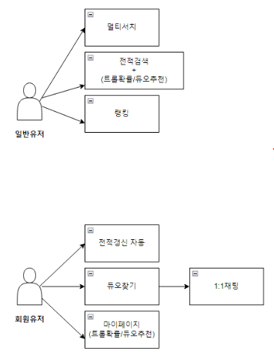
| 서비스 구성도 - 서비스 시나리오
비회원 사용자
전적검색: 일반적인 유저의 전적을 검색한다. 추가로 머신러닝을 사용한 유저의 트롤점수 및 트롤점수를 기반으로한 듀오추천기능을 사용할 수 있다.
멀티서치: 게임을 시작하면 자신을 포함한 팀원의 전적을 한번에 검 색 할 수 있다.
랭킹: 5*5 솔로랭크 기준으로 상위 10명의 간단한 전적을 보여준다. 일반 리그 포인트와 트롤점수를 기반으로 한 두개의 랭킹을 볼 수 있다.
회원사용자
마이페이지: 회원가입시 입력받은 롤 닉네임을 사용해 유저의 게임 정보 및 머신러닝을 이용한 트롤확률/듀오추천을 보여준다.(전적검색 기능과 동일)
듀오찾기: 글 등록기능이 있으며, 회원유저끼리 해당 글을 통해 1:1 채팅이 가능하다. 채팅을 이용해 최종으로 두명의 유저가 듀오가 성사된다.

Slide 5
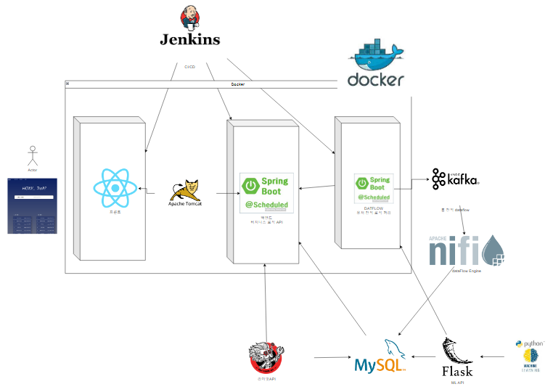
| 서비스 구성도 - 서비스 시나리오
Front
• 유저에게 입력을 받고 데이터를 back단으로 전달해주는 역할을 한다.
•유저에게 화면을 제공한다.
•Reqeust에 대한 response를 가공하여 유저가 요청한 데이터 값을표시한다.
Back(비지니스 로직처리)
• Front로부터 받은 request에 대해 알맞은 response를 보낸다.
예를들어 유저가 전적검색을 위 해 이름을 입력했다면, 유저의 이름을 기반으로 전적검색에 필요한 값을 response로 보낸다.
•회원가입의 경우 front에서 유저의 아이디/비밀번호 등을 입력했을때 reqeust를 통해 받은 데이 터를 mysql db에 저장한다.
Back(DataFlow 로직처리)
• 라이엇 API의 호출량 제한 문제로 인해 백단에서 지속적인 유저의 전적을 조회하고 db에 저장 및 update 한다.
lolAPI
•DataFlowApi Server에서 롤 유저의 닉네임을 파라미터 값으로 요청하여 해당 내용과 관련된 내용을 제공한다.
• 랭킹조회시 사용된다.

Slide 6
| 서비스 구성도 - 서비스 시나리오
DB
• 회원가입을한 유저의 정보
• 머신러닝을 위해 필요한 데이터 저장 및 제공
• 유저의 게임 전적저장
ML+FLASK API SERVER
•DB를 통해 얻어온 데이터를 가공 및 분석하여 '회기분석'을 사용해 트롤점수를 구현한다.
• DB를 통해 얻어온 트롤점수를 이용하여 'KMEANS 알고리즘'을 사용해 cluster 분포 현황를 반환한다.
• FLASK는 머신러닝을 이용하기 위한 Python API SERVER이다.(회기분석, KMEANS에 대한 API 제공)
Spring Scheduler
•.롤 API 는 API 호출에 있어 시간제약 조건이 있다
•그렇기에 schduler를이용하여 API 호출 제약에 효율적으로 대응한다
•또한 mysql에서 오래된 데이터를 자동으로 삭제한다 및 업데이트 한다.

Slide 7
| 서비스 구성도 - 서비스 시나리오
KafKa(Streams)
•Scheduler는 kafka의 producer 역할을 한다. 롤 전적과 관련된 json파일을 produce 한다.
•Scheduler로 얻은 롤 전적정보를 mysql이 consumer역할을 하여 롤 유저의 최신정 보를 반영한다
NIFI
•Data flow pipeline의 역할을 맡는다.
•Spring scheduler에서 얻은 json 데이터를 mysql db에 저장하는데 까지의 data flow 를 효율적으로 활용하기 위해 사용한다.
Docker
•Docker를 사용하여 react, springboot를 독립적으로 관리한다
Jenkins
•React, spring application(비지니스 APISERVER+DATAFLOW API SERVER)에서 ci/cd 자동화 역할을 한다

Slide 8
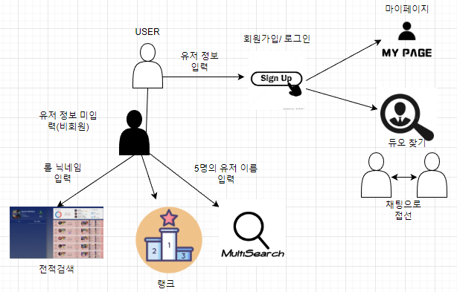
| 서비스 흐름도
회원가입
•회원가입시 이메일, 비밀번호, 롤 닉네임을 입력받으며 이메일인증, 롤 닉네임 인증등을 받는다.
• 카카오 이메일을 이용한 소셜로그인/회원가입도 가능하다
로그인
로그인시 이메일, 비밀번호를 입력받아 로그인을 하며 jwt토큰을 발급받는다.
마이페이지(회원전용)
롤 닉네임을 기반으로 하여 유저의 정보(승률, 티어, 트롤점수)등을 보여주며, 그와 관련된 그래프를 보여준다.
비밀번호 재설정등 계정관리 서비스를 제공한다.
듀오찾기 (회원전용)
회원사용자만 이용가능한 서비스이다.
각 유저는 자신이 플레이스타일 기반으로 유저에게 맞는 듀오를 찾아주고 1:1 채팅기능을 제공한다
전적검색
• 롤 닉네임을 입력받으면 해당 유저의 트롤점수 및 최근 20게임의 전적을 볼 수 있다.
•승률, 가장 많이 플레이한 챔피언 등을 보여준다
•트롤확률 및 자신에게 맞는 듀오를 추천해준다.
랭크
5*5 솔로랭크 기준으로 티어가 가장 높은 100명을 보여준다.
멀티서치
최대 5명의 전적을 한꺼번에 검색할 수 있는 기능을 제공한다
인게임시 챔피언 선택창에서 자신의 팀의 실력을 확인할 수 있다.

Slide 9
| 메뉴 구성도
메인페이지
1등~10등 노말/트롤 랭크 요약 리스트
듀오 찾기
듀오 찾기 AI
검색 결과
듀오 찾기 타임라인
타임라인 신규 등록
타임라인 삭제
멀티서치
검색창
전적 제공
타임라인 리스트 확인
랭크
노말랭크
트롤랭크
로그인/회원가입
소셜/일반 로그인/회원가입
비밀번호 분실/찾기
전적검색
유저 정보+ 전적
AI 트롤확률
AI 듀오매칭
마이페이지
유저 정보 및 분석
비밀번호 변경
회원 탈퇴

Slide 10

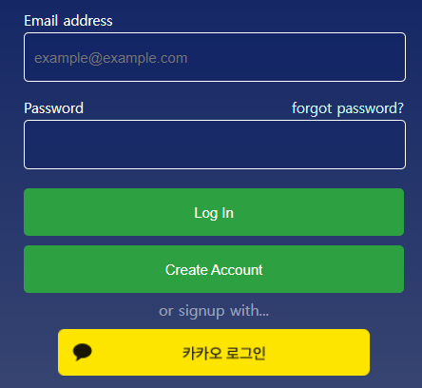
| 화면 설계서
샘플 2
 | 기능 번호 | LOG-01-01
 | 기능 명 | 회원 - 기존회원 로그인 (로컬 / 소셜) / 로그아웃
 | 기능설명 | 웹의 로그인 화면. 기존회원은 자신이 연동했던 계정으로 로그인을 할 수 있음 로그아웃 버튼을 눌러 로그아웃 가능
 | 처리내용 | ∎기존회원의 로그인 자신이 연동했던 계정으로 로그인을 할 수 있음. ∎ 인증/인가 방식 JWT토큰(access, refresh)를 사용해 인가방식 구현, 전역변수에 access토큰을 저장하여 리로딩 될때마다 인가가 유지되도록 한다. ∎ 인증 후 로그아웃버튼을 누르면 로컬스토리지의 JWT토큰을 삭제하여 로그아웃
 | 비고 | ∎연결되는 기능 : 계정 연동
 | 요구사항 명 | 로그인 / 회원가입

Slide 11
| 화면 설계서
샘플 2
 | 기능 번호 | LOG-01-02
 | 기능 명 | 회원 - 신규 회원가입 (로컬 / 소셜)
 | 기능설명 | 웹의 회원가입 화면 신규 회원은 회원가입을 할 수 있음
 | 처리내용 | ∎ 이메일 인증 후 비밀번호, 롤닉네임 인증을 받고 폼으로 전송한다 ∎ 이메일 인증은 서버에서 받은 이메일로 인증코드를 보내 인증한다 ∎ 롤 닉네임은 입력값이 DB에 저장되어있는지 대조 후 검증한다
 | 비고 | ∎연결되는 기능 : 회원정보 데이터베이스 저장
 | 요구사항 명 | 로그인 / 회원가입

Slide 12
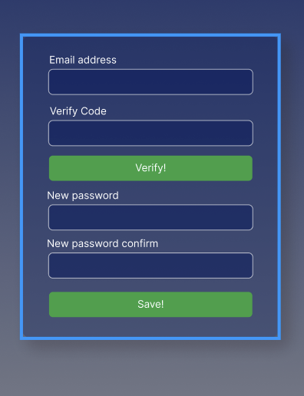
| 화면 설계서
샘플 2
 | 기능 번호 | LOG-01-03
 | 기능 명 | 회원 - 비밀번호 찾기
 | 기능설명 | 웹의 비밀번호 분실화면 기존회원은 자신이 연동했던 계정 비밀번호를 찾을 수 있다(이메일 인증 요구)
 | 처리내용 | 이메일 인증 후, 비밀번호 재설정페이지로 리다이렉트 되어 비밀번호를 재설정 할 수 있다.
 | 비고 | ∎연결되는 기능 : 새로운 비밀번호를 DB에 저장
 | 요구사항 명 | 로그인 / 회원가입

Slide 13
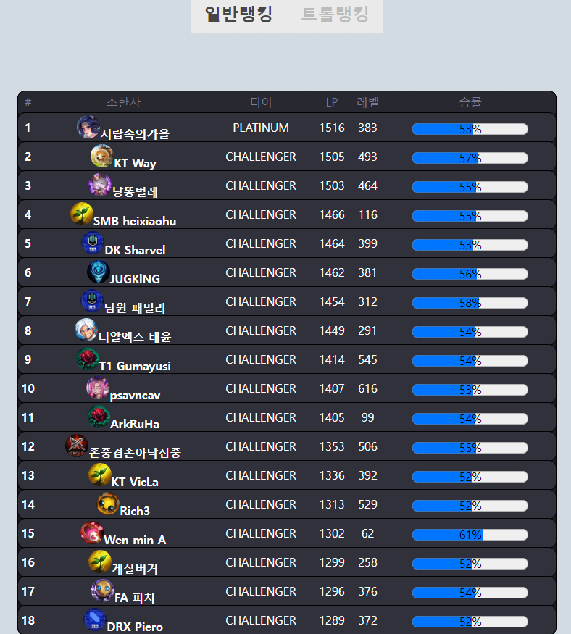
| 화면 설계서
샘플 2
 | 기능 번호 | RNK-01-01
 | 기능 명 | 랭크 - 티어순 유저랭크
 | 기능설명 | 유저는 티어가 높은 순서에 따라 상위 10명의 랭크를 확인한다.
 | 처리내용 | 홈 화면에서 간략한 랭크 정보를 확인 가능하다.
 | 비고 | LOL API 연동 필요
 | 요구사항 명 | 랭킹

Slide 14
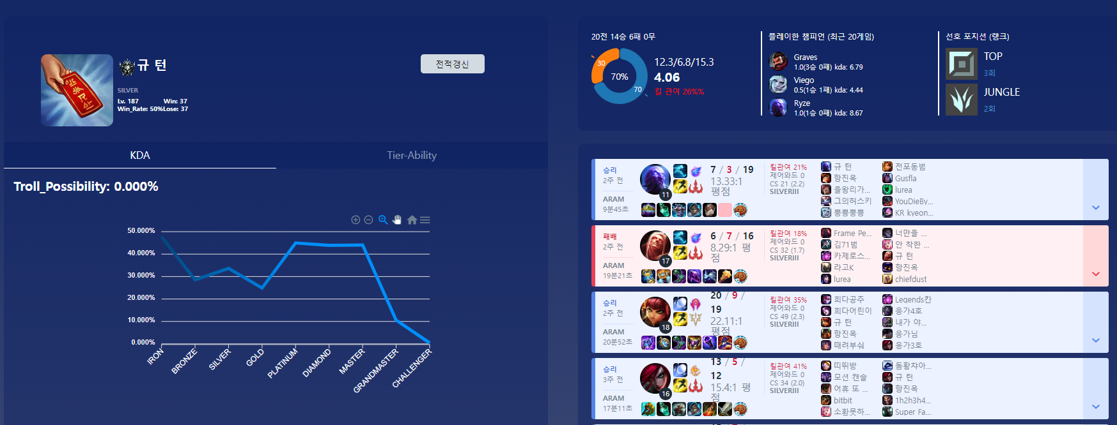
| 화면 설계서
샘플 2
 | 기능 번호 | SER-01
 | 기능 명 | 전적검색 - 유저전적
 | 기능설명 | 검색 유저의 전적, 트롤확률, 듀오추천
 | 처리내용 | 메인페이지의 유저 검색란에 본인 혹은 타유저를 입력하면 해당 유저에 대한 정보가 나온다
 | 비고 | 롤API로 유저의 정보를 가져옴
 | 요구사항 명 | 전적검색

Slide 15
| 화면 설계서
샘플 2
 | 기능 번호 | SER-01
 | 기능 명 | 전적검색 - 트롤확률
 | 기능설명 | 검색 유저의 전적, 트롤확률을 보여줌
 | 처리내용 | AI를 이용하여 유저의 트롤확률을 보여주며 각 티어마다의 평균 트롤 확률을 보여주어 자신이 어느정도인지 판단할 수 있도록 보여준다.
 | 비고 | 유저 정보 모델의 input
 | 요구사항 명 | 전적검색

Slide 16
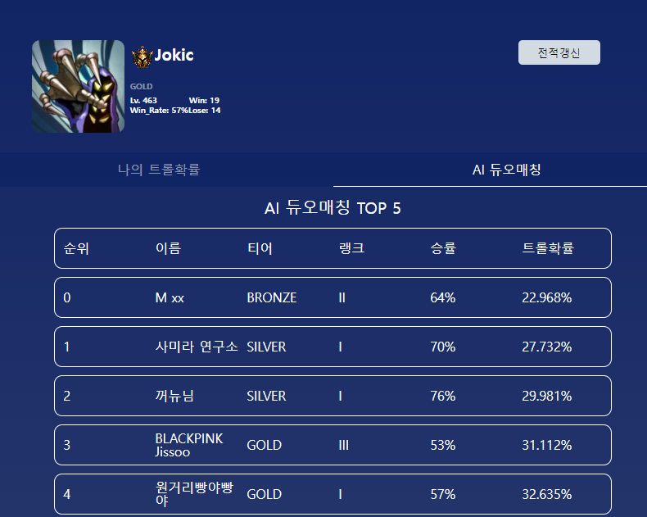
| 화면 설계서
샘플 2
 | 기능 번호 | SER-01
 | 기능 명 | 전적검색 – AI 듀오매칭(추천)
 | 기능설명 | 해당유저에게 듀오추천 목록을 보여줌
 | 처리내용 | 머신러닝을 이용하여 트롤확률을 기반으로 해당유저의 비슷한 티어 및 트롤확률을 가진 유저를 추천함.
 | 비고 | 유저 정보 모델의 input
 | 요구사항 명 | 전적검색

Slide 17
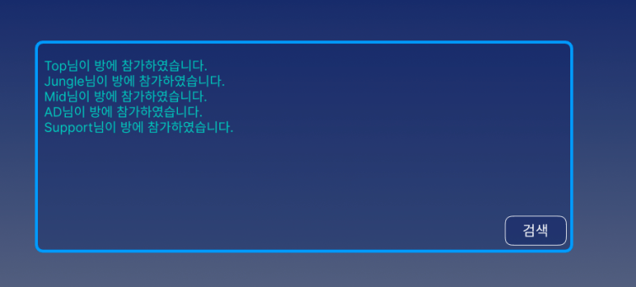
| 화면 설계서
샘플 2
 | 기능 번호 | SER-02-01
 | 기능 명 | 멀티서치 - 다중유저 동시입력
 | 기능설명 | 입력란에 게임상에서 복사된 유저텍스트를 그대로 복사하여 검색한다
 | 처리내용 | 텍스트를 붙혀넣기하고 검색을 누르면 슬라이스함수를 통해 유저명만 추출한다
 | 비고 | DB에 저장된 롤 API를 유저명과 대조
 | 요구사항 명 | 멀티서치

Slide 18
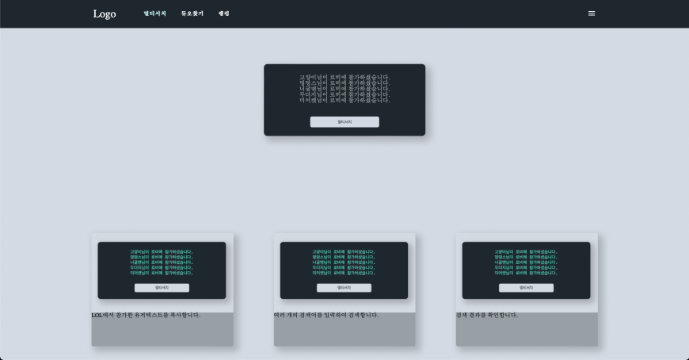
| 화면 설계서
샘플 2
 | 기능 번호 | SER-02-02
 | 기능 명 | 멀티서치 - 다중유저 전적추출
 | 기능설명 | SER-02-01에서 추출된 유저들의 전적을 간략히 확인
 | 처리내용 | 매칭된 팀원들의 전적을 확인함으로써 해당게임을 실행할지 안 할것인지 선택할 수 있다.
 | 비고 | 추출된 유저명을 DB에서 가져옴
 | 요구사항 명 | 멀티서치

Slide 19
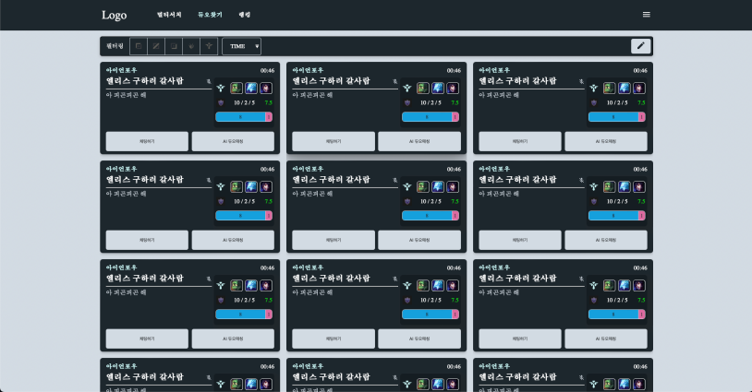
| 화면 설계서
샘플 2
 | 기능 번호 | DUO-01-01
 | 기능 명 | 듀오찾기 - 타임라인
 | 기능설명 | 듀오찾기 페이지에서 타 유저들이 등록한 타임라인을 통해 본인이 원하는 유저를 찾아볼 수가 있다.
 | 처리내용 | 듀오찾기 리스트를 보며 유저가 원하는 플레이스타일, 메모가 등록된 타유저의 아이디를 게임상에서 검색하여 매칭할 수 있는 기능 글을 새로 등록하고 석제하고 필터링할 수 있다.
 | 비고 | 롤API연동 필요
 | 요구사항 명 | 듀오찾기 타임라인(인증회원 전용)

Slide 20
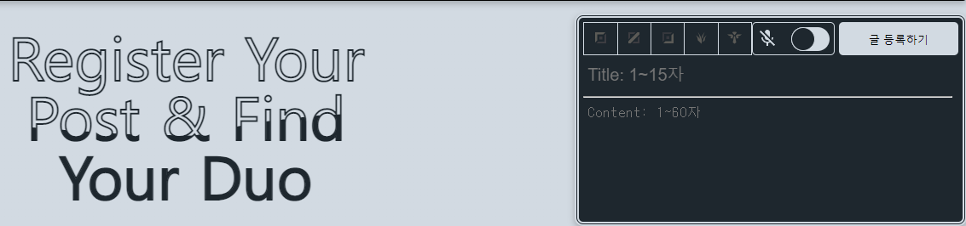
| 화면 설계서
샘플 2
 | 기능 번호 | DUO-01-02
 | 기능 명 | 듀오찾기 - 타임라인 신규 등록
 | 기능설명 | 듀오찾기의 신규등록 버튼을 통해 자신이 원하는 메모와 함께 어빌리티가 등록된다
 | 처리내용 | 유저가 신규등록 버튼을 누른 뒤 입력란에 작성한 내용이 듀오찾기 컴포넌트에 타임라인처럼 등록된다.
 | 비고 | 듀오찾기 데이터베이스에 저장
 | 요구사항 명 | 듀오 찾기 타임라인 신규등록 (인증회원 전용)

Slide 21
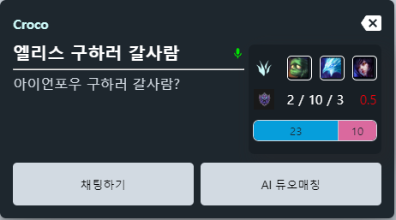
| 화면 설계서
샘플 2
 | 기능 번호 | DUO-01-03
 | 기능 명 | 듀오찾기 - 타임라인 삭제
 | 기능설명 | 앱의 첫 화면, 기존회원은 자신이 연동했던 계정으로 로그인을 할 수 있음 신규 회원은 회원가입을 할 수 있음
 | 처리내용 | 유저가 작성한 타임라인에서 삭제버튼을 누르면 서버단에서 로그인한 유저가 글을 작성한것이 판단하고 삭제한다.
 | 비고 | 듀오찾기 데이터베이스에서 삭제
 | 요구사항 명 | 듀오 찾기 타임라인 삭제 (인증회원 전용)

Slide 22

| 화면 설계서
샘플 2
 | 기능 번호 | DUO-02
 | 기능 명 | 듀오찾기 - 듀오매칭
 | 기능설명 | 플레이 스타일, 전적, KDA가 비슷한 유저들을 매칭
 | 처리내용 | ∎ 유저매칭 위에서 묶인 유저들의 정보를 비교하여 정보가 제일 비슷한 순서대로 매칭해줌
 | 비고 | ∎연결되는 기능 : 1:1 채팅
 | 요구사항 명 | 듀오찾기 (인증회원 전용)

Slide 23
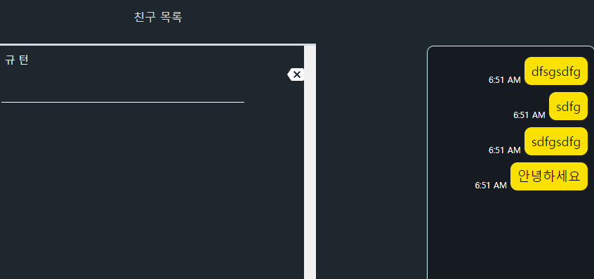
| 화면 설계서
샘플 2
 | 기능 번호 | DUO-02
 | 기능 명 | 듀오찾기 - 채팅
 | 기능설명 | 다른 유저가 등록한 글을 통해 1:1 채팅을 할 수 있다.
 | 처리내용 | ∎ 채팅 타임라인에서 채팅하기를 누르면 자동으로 방이 생성되며, 카카오톡과 같은 채팅이 이루어진다.
 | 비고 | ∎연결되는 기능 : 1:1 채팅
 | 요구사항 명 | 듀오찾기 (인증회원 전용)

Slide 24
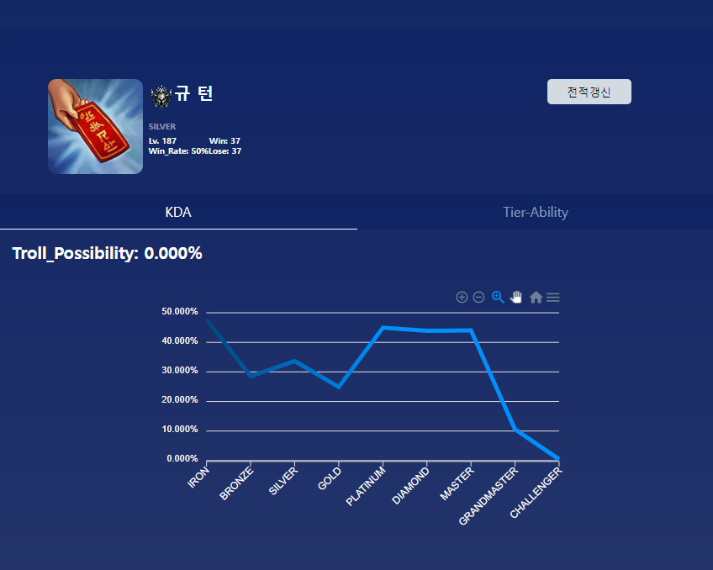
| 화면 설계서
샘플 2
 | 기능 번호 | MYP-01
 | 기능 명 | 마이페이지 – 유저 정보 확인
 | 기능설명 | 마이페이지 화면 왼쪽 메뉴바 상단에서 유저의 간략한 정보를 제공한다. 오른쪽 article 부분에서 기본적으로 본인의 전적을 확인할 수 있다.
 | 처리내용 | ∎로그인 된 회원만 접근 로그인 된 회원만 마이페이지 화면으로 이동 가능
 | 비고 | ∎연결되는 기능 : 계정 연동, LOL API 연동
 | 요구사항 명 | 마이페이지 (인증회원 전용)

Slide 25
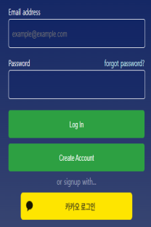
| 화면 설계서
샘플 3
▶ 기능정보
기능명 | 회원 - 기존회원 로그인 (로컬 / 소셜) / 로그아웃
기능설명 | 웹의 로그인 화면. 기존회원은 자신이 연동했던 계정으로 로그인을 할 수 있음. 신규 회원은 회원가입을 할 수 있음
처리내용 | ∎기존회원의 로그인 자신이 연동했던 계정으로 로그인을 할 수 있음. ∎ 인증/인가 방식 JWT토큰(access, refresh)를 사용해 인가방식 구현, 전역변수에 access토큰을 저장하여 리로딩 될때마다 인가가 유지되도록 한다. ∎ 로그아웃 버튼을 통해 로컬스토리지의 토큰을 삭제하여 로그아웃처리를 한다.
관련번호 | LOG-01-01
▶ 사용 예시 정보
 | 설명 | 기존회원일 경우, 이메일 입력창과 패스워드 입력창에 입력값을 넣은 후 Sign In버튼을 누르면 JWT토큰을 통해 회원인증이 된다. 이떄 액세스, 리프레시 토큰으로 인가를 유지할 수 있다. 이후 로그아웃 버튼을 통해 로컬스토리지의 토큰을 삭제하여 로그아웃처리를 한다.
 | 입력 데이터 값 | 첫번째 입력값에는 이메일을, 두번째에는 비밀번호를 입력
▶ 입출력 데이터 항목
입출력구분 | 항목 | 설명
입력 | 사용자 이벤트 ON/OFF 시간 | 사용자가 기기를 클릭한 후 ON/OFF 시간 입력
출력 | 기기 작동 | 예약한 시간동안 기기 작동
▶ 선행필수기능 및 예외사항
기능명 / 예외사항 | 설명
ON 시간만 입력한 경우 | OFF시간은 지정하지 않고 기기를 계속 ON상태로 유지시킨다.
OFF 시간만 입력한 경우 | ON시간은 지정하지 않고 켜져있는 기기를 OFF 시키기만 한다.

Slide 26
| 화면 설계서
샘플 3
▶ 기능정보
기능명 | 회원 - 신규 회원가입 (로컬 / 소셜)
기능설명 | 웹의 회원가입 화면 신규 회원은 회원가입을 할 수 있음
처리내용 | ∎ 이메일 인증 후 비밀번호, 롤닉네임 인증을 받고 폼으로 전송한다 ∎ 이메일 인증은 서버에서 받은 이메일로 인증코드를 보내 인증한다 ∎ 롤 닉네임은 입력값이 DB에 저장되어있는지 대조 후 검증한다
관련번호 | LOG-01-02
▶ 사용 예시 정보
 | 설명 | 신규회원일 경우 LOG-01-01의 create account버튼을 눌러 회원가입 폼으로 이동한 후, 이메일과 소환사명(롤닉네임)을 차례로 인증받은 후 패스워드를 입력 받도 회원폼을 서버로 전송해 신규유저의 데이터를 저장한다.
 | 입력 데이터 값 | 이메일, 소환사명, 비밀번호, 비밀번호 확인
▶ 입출력 데이터 항목
입출력구분 | 항목 | 설명
입력 | 이메일, 소환사명, 비밀번호 | 입력값을 서버의 DB에 저장
출력 | 없음 | 없음
▶ 선행필수기능 및 예외사항
기능명 / 예외사항 | 설명
이메일이 유효하지 않은 경우 | 인증코드 전송 실패
소환사명이 DB에 없는 경우 | 소환사명 인증 실패

Slide 27
| 화면 설계서
샘플 3
▶ 기능정보
기능명 | 회원 - 비밀번호 찾기
기능설명 | 웹의 비밀번호 분실화면 => 기존회원이 자신이 등록했던 계정의 비밀번호를 찾을 수 있다
처리내용 | 이메일 인증 후, 비밀번호 재설정페이지로 리다이렉트 되어 비밀번호를 재설정 할 수 있다.
관련번호 | LOG-01-03
▶ 사용 예시 정보
 | 설명 | 기존회원이 회원가입 시 등록했던 이메일을 통한 인증과정을 성공할 시, 비밀번호 재설정을 할 수 있다.
 | 입력 데이터 값 | 이메일, 새로운 비밀번호, 새로운 비밀번호 확인
▶ 입출력 데이터 항목
입출력구분 | 항목 | 설명
입력 | 이메일, 새로운 비밀번호, 새로운 비밀번호 확인 | 해당값 입력 후 DB에 저장
출력 | null | null
▶ 선행필수기능 및 예외사항
기능명 / 예외사항 | 설명
이메일이 DB에 존재하지 않을 경우 | 인증 실패

Slide 28

| 화면 설계서
샘플 3
▶ 기능정보
기능명 | 랭크 - 티어순 유저랭크
기능설명 | 유저는 티어가 높은 순서에 따라 상위 10명의 랭크를 확인한다.
처리내용 | 홈 화면에서 간략한 랭크 정보를 확인 가능하다.
관련번호 | RNK-01-01
▶ 사용 예시 정보
 | 설명 | DB에 저장되어 있는 롤API를 바탕으로, 티어포인트가 높은 유저를 10명으로 간추려 리스트로 뽑아 확인할 수 있다.
 | 입력 데이터 값 | 없음
▶ 입출력 데이터 항목
입출력구분 | 항목 | 설명
입력 | 없음
출력 | 랭킹 | 리그포인트 상위 10명의 정보
▶ 선행필수기능 및 예외사항
기능명 / 예외사항 | 설명
없음
없음

Slide 29
| 화면 설계서
샘플 3
▶ 기능정보
기능명 | 랭크 - 트롤확률순 유저랭크
기능설명 | 홈 화면 유저는 트롤 확률이 높은 순서에 따라 상위 10명의 랭크를 확인한다.
처리내용 | 홈 화면에서 간략한 랭크 정보를 확인 가능하다.
관련번호 | RNK-01-02
▶ 사용 예시 정보
 | 설명 | DB에 저장되어 있는 롤API를 바탕으로, 클라이언트상에서 트롤확률을 계산하여 트롤확률이 높은 유저를 10명으로 간추려 리스트로 뽑아 확인할 수 있다.
 | 입력 데이터 값 | 없음
▶ 입출력 데이터 항목
입출력구분 | 항목 | 설명
입력 | 없음
출력 | 트롤 랭킹 | 트롤확률이 높은 상위 10명 정보
▶ 선행필수기능 및 예외사항
기능명 / 예외사항 | 설명
없음
없음

Slide 30

| 화면 설계서
샘플 3
▶ 기능정보
기능명 | 전적검색 - 유저전적 및 KDA/TIER-ABILITY/Troll확률 확인
기능설명 | 검색 유저의 전적, 트롤확률, 티어어빌리티를 한눈에 확인할 수 있다
처리내용 | 메인페이지의 유저 검색란에 본인 혹은 타유저를 입력하면 해당 유저에 대한 정보가 나온다
관련번호 | SER-01
▶ 사용 예시 정보
 | 설명 | 메인페이지의 유저 검색란에 유저를 검색한 후 해당 유저의 전적, 트롤확률, AI 듀오추천을 그래프로 확인할 수 있다.
 | 입력 데이터 값 | 유저(본인, 타유저)의 소환사명(롤닉네임)
▶ 입출력 데이터 항목
입출력구분 | 항목 | 설명
입력 | 소환사명 | 유저의 소환사명을 검색란에 입력
출력 | 소환사 정보 | 전적, 트롤확률, AI 듀오추천을 그래프로 확인
▶ 선행필수기능 및 예외사항
기능명 / 예외사항 | 설명
입력 소환사명이 존재하지 않는경우 | 화면에서 에러처리

Slide 31

| 화면 설계서
샘플 3
▶ 기능정보
기능명 | 멀티서치 - 다중유저 동시입력
기능설명 | 입력란에 게임상에서 복사된 유저텍스트를 그대로 복사하여 검색한다
처리내용 | 텍스트를 붙혀넣기하고 검색을 누르면 슬라이스함수를 통해 유저명만 추출한다
관련번호 | SER-02-01
▶ 사용 예시 정보
 | 설명 | 게임상에서 입장한 유저들의 텍스트를 붙혀넣기하고 검색을 누르면 슬라이스함수를 통해 유저명만 추출한다
 | 입력 데이터 값 | 유저(본인, 타유저)의 소환사명(롤닉네임)
▶ 입출력 데이터 항목
입출력구분 | 항목 | 설명
입력 | 입장한 유저들의 텍스트 | 입장한 유저들의 텍스트를 멀티서치 창에 붙혀넣기
출력 | 유저 정보 | 다중 유저들의 전적, KDA/Tier-Ability를 그래프로 확인
▶ 선행필수기능 및 예외사항
기능명 / 예외사항 | 설명
입력 소환사명이 존재하지 않는경우 또는 텍스트가 수정된 경우 | 화면에서 에러처리

Slide 32
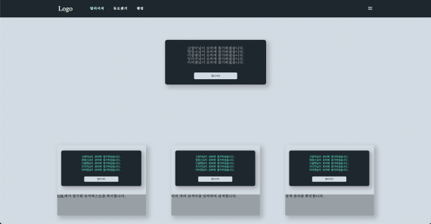
| 화면 설계서
샘플 3
▶ 기능정보
기능명 | 멀티서치 - 다중유저 전적추출
기능설명 | SER-02-01에서 추출된 유저들의 전적을 간략히 확인
처리내용 | 매칭된 팀원들의 전적을 확인함으로써 해당게임을 실행할지 안 할것인지 선택할 수 있다.
관련번호 | SER-02-02
▶ 사용 예시 정보
 | 설명 | SER-02-01에서 추출된 유저들의 전적을 간략히 확인하여 해당 게임 실행여부 자의로 판단
 | 입력 데이터 값 | 게임상에서 복사된 유저텍스트
▶ 입출력 데이터 항목
입출력구분 | 항목 | 설명
입력 | 입장한 유저들의 텍스트 | 입장한 유저들의 텍스트를 멀티서치 창에 붙혀넣기
출력 | 유저 정보 | 다중 유저들의 전적, KDA/Tier-Ability를 그래프로 확인
▶ 선행필수기능 및 예외사항
기능명 / 예외사항 | 설명
입력 소환사명이 존재하지 않는경우 또는 텍스트가 수정된 경우 | 화면에서 에러처리

Slide 33
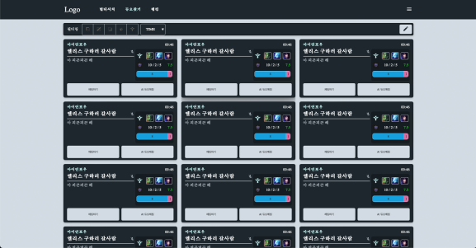
| 화면 설계서
샘플 3
▶ 기능정보
기능명 | 듀오찾기 - 타임라인
기능설명 | 듀오찾기 페이지에서 타 유저들이 등록한 타임라인을 통해 본인이 원하는 유저를 찾아볼 수가 있다.
처리내용 | 듀오찾기 리스트를 보며 유저가 원하는 플레이스타일, 메모가 등록된 타유저의 아이디를 게임상에서 검색하여 매칭할 수 있는 기능
관련번호 | DUO-01-01
▶ 사용 예시 정보
 | 설명 | 타유저들이 등록한 타임라인(메모)을 통해 본인이 원하는 플레이스타일을 가진 유저를 찾아볼 수가 있다.
 | 입력 데이터 값 | 없음
▶ 입출력 데이터 항목
입출력구분 | 항목 | 설명
입력 | 없음
출력 | 없음
▶ 선행필수기능 및 예외사항
기능명 / 예외사항 | 설명
없음
없음

Slide 34
| 화면 설계서
샘플 3
▶ 기능정보
기능명 | 듀오찾기 - 타임라인 신규 등록
기능설명 | 듀오찾기의 신규등록 버튼을 통해 자신이 원하는 메모와 함께 어빌리티가 등록된다
처리내용 | 유저가 신규등록 버튼을 누른 뒤 입력란에 작성한 내용이 듀오찾기 컴포넌트에 타임라인처럼 등록된다.
관련번호 | DUO-01-02
▶ 사용 예시 정보
 | 설명 | DUO-01-01의 신규등록 버튼을 통해 본인의 포지션, 게임타입과 메모를 통해 게임스타일을 입력하고,
 | 입력 데이터 값 | 소환사이름, 포지션, 큐 타입, 메모
▶ 입출력 데이터 항목
입출력구분 | 항목 | 설명
입력 | 소환사이름, 포지션, 큐 타입, 메모, | 해당 입력값으로 타임라인을 등록할 수 있다.
출력 | 없음
▶ 선행필수기능 및 예외사항
기능명 / 예외사항 | 설명
소환사명이 DB에 존재하지 않을 경우 | 화면에서 에러처리

Slide 35
| 화면 설계서
샘플 3
▶ 기능정보
기능명 | 듀오찾기 - 타임라인 삭제
기능설명 | DUO-01-02에서 등록한 삭제비밀번호로 자신의 타임라인을 삭제한다.
처리내용 | 유저가 작성한 타임라인에서 삭제버튼을 누르고 글을 등록했을 때 등록했던 비밀번호를 입력해 해당 글을 삭제할 수 있다.
관련번호 | DUO-01-03
▶ 사용 예시 정보
 | 설명 | DUO-01-02에서 등록한 삭제하는 경우 서버에서 accesstoken을 인증받아 해당유저가 맞는경우 삭제한다.
 | 입력 데이터 값 | accesstoken
▶ 입출력 데이터 항목
입출력구분 | 항목 | 설명
입력 | accesstoken | 해당 입력값으로 타임라인을 삭제할 수 있다.
출력 | 없음
▶ 선행필수기능 및 예외사항
기능명 / 예외사항 | 설명
accesstoken 다를경우 | 화면에서 에러처리

Slide 36
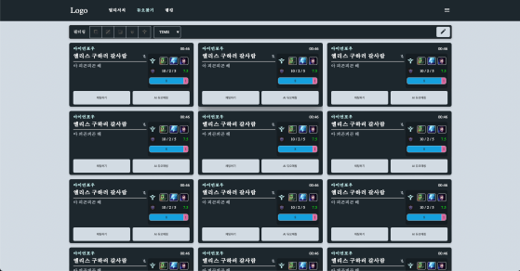
| 화면 설계서
샘플 3
▶ 기능정보
기능명 | 듀오찾기 - AI 듀오매칭
기능설명 | 플레이 스타일, 전적, KDA/Tier-Ability가 비슷한 유저들을 AI를 통해 매칭
처리내용 | ∎ 유저매칭 위에서 묶인 유저들의 정보를 비교하여 정보가 제일 비슷한 순서대로 매칭해줌
관련번호 | DUO-02
▶ 사용 예시 정보
 | 설명 | 회원인 경우 글을 등록하여 자신에게 맞는 듀오를 커스텀하게 찾을 수 있따..
 | 입력 데이터 값 | 없음
▶ 입출력 데이터 항목
입출력구분 | 항목 | 설명
입력 | 없음
출력 | 없음
▶ 선행필수기능 및 예외사항
기능명 / 예외사항 | 설명
없음
없음

Slide 37

| 화면 설계서
샘플 3
▶ 기능정보
기능명 | 마이페이지 – 유저 정보 확인
기능설명 | 마이페이지 화면. 왼쪽 메뉴바 상단에서 유저의 간략한 정보를 제공한다. 오른쪽 article 부분에서 기본적으로 본인의 전적을 확인할 수 있다.
처리내용 | ∎로그인 된 회원만 접근 로그인 된 회원만 마이페이지 화면으로 이동 가능
관련번호 | MYP-01
▶ 사용 예시 정보
 | 설명 | 마이페이지 화면에서 디폴트로 보여지는 인증된 유저의 간략한 전적 및 정보
 | 입력 데이터 값 | accesstoken
▶ 입출력 데이터 항목
입출력구분 | 항목 | 설명
입력 | accesstoken | accesstoken을 이용하여 해당유저 정보 파익
출력 | Userinfo | 유저의 간략한 정보를 알려줌
▶ 선행필수기능 및 예외사항
기능명 / 예외사항 | 설명
없음
없음

Slide 38
| 화면 설계서
샘플 3
▶ 기능정보
기능명 | 마이페이지 - 개인정보 수정(롤 닉네임, 비밀번호 등)
기능설명 | 마이페이지 화면 롤 닉네임이나 비밀번호 등 유저의 개인정보를 수정할 수 있음. 왼쪽 메뉴바에서 개인정보 수정 메뉴에서 비밀번호를 수정할 수 있음.
처리내용 | ∎로그인 된 회원만 접근 로그인 된 회원만 접근 가능 ∎개인정보 수정 접근 기존 비밀번호를 입력하여 개인정보 수정 접근 가능. ∎롤 닉네임 수정 롤 닉네임 수정 시 중복 확인 ∎비밀번호 수정 비밀번호 수정 시 유효성 검사
관련번호 | MYP-02-01
▶ 입출력 데이터 항목
입출력구분 | 항목 | 설명
입력 | 롤닉네임 - 변경된 롤 닉네임 비밀번호 변경 - 기존 비밀번호 / 새로운 비밀번호 / 새로운 비밀번호 확인 | 해당 입력값으로 변경된 소환사명을 인증 받고, 새로운 비밀번호를 설정
출력 | 롤닉네임값일떄 | true
▶ 선행필수기능 및 예외사항
기능명 / 예외사항 | 설명
소환사명이 등록되지 않은 경우 | 화면에서 에러처리
기존 비밀번호가 틀렸을 때 | 비밀번호 분실 페이지로 리다이렉팅 추천
▶ 사용 예시 정보
 | 설명 | 인증된 유저가 롤닉네임을 변경했거나 보안의 이유로 비밀번호를 변경하고 싶을 때 인증하거나 새로운 비밀번호를 등록한다
 | 입력 데이터 값 | 롤닉네임 - 변경된 롤 닉네임 비밀번호 변경 - 기존 비밀번호 / 새로운 비밀번호 / 새로운 비밀번호 확인

Slide 39
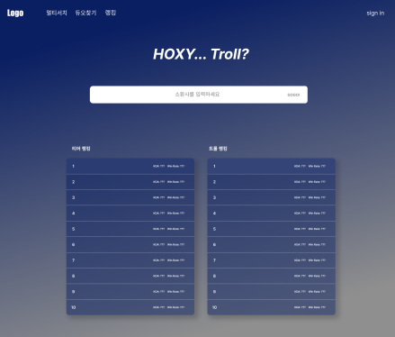
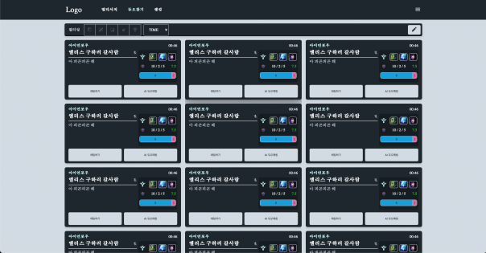

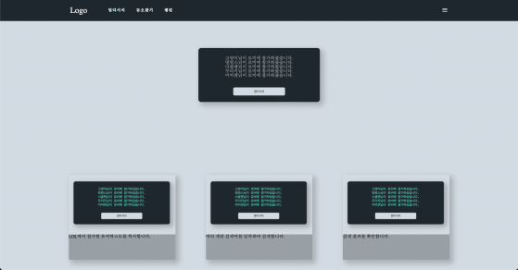
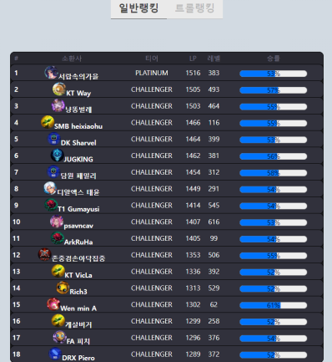
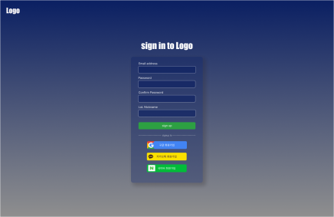

| 화면설계서 - 사용자 인터페이스(sw)
샘플 1
[홈화면]
[전적검색화면]
[듀오찾기타임라인화면]
[듀오찾기타임라인
신규등록모달화면]
[로그인화면]
[멀티서치화면]
[일반랭킹화면]
[트롤랭킹화면]
[회원가입화면]
[마이페이지화면]

Slide 40

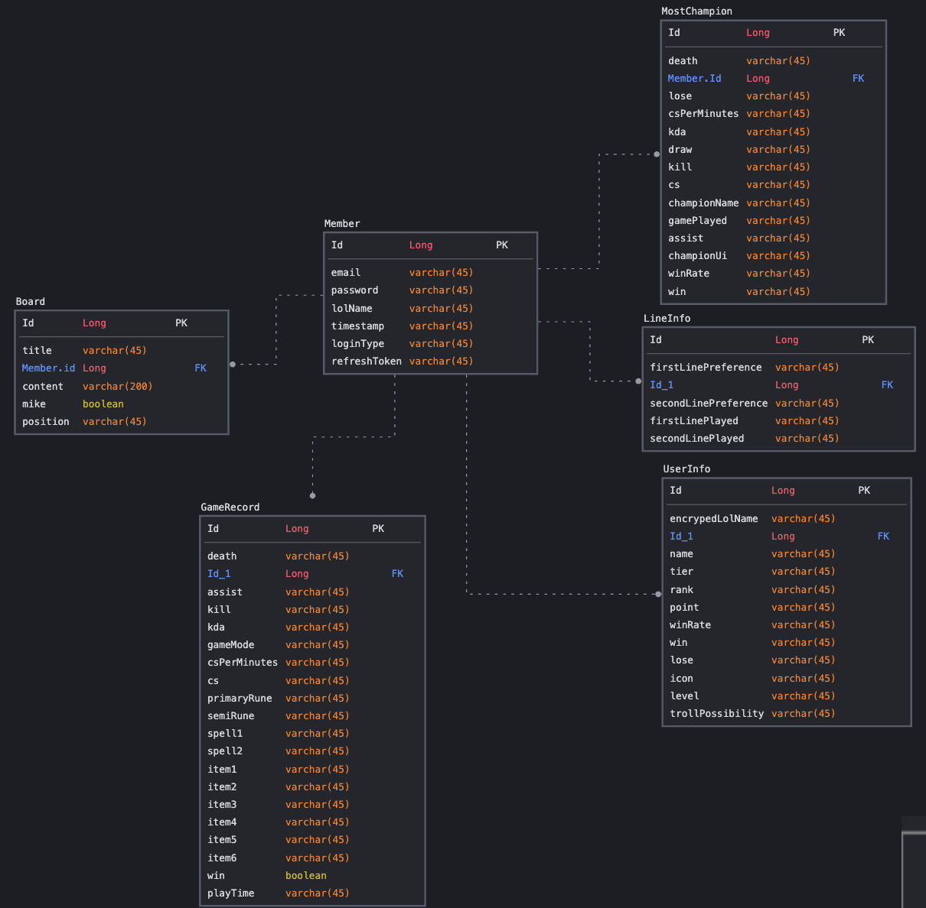
| 엔티티관계도 - ERD

Slide 41
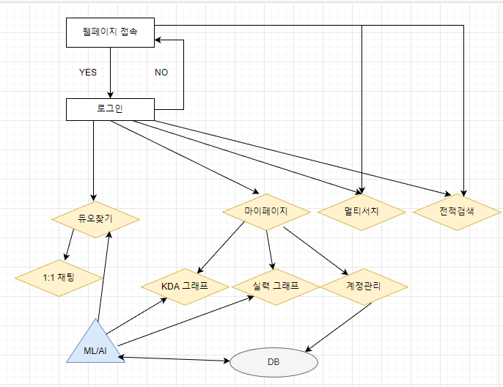
| 기능 처리도(기능 흐름도)
실무 산출물 형식
프로그램 ID | 22_HF298 | 프로그램 명 | 딥러닝 ,머신러닝을 이용한 롤 TROLL러 찾기 및 듀오 매칭 플랫폼 | 작성일 | 2020.07.02 . | Page | 1/5
개요 | 일반적인 롤 전적검색에서 머신러닝을 이용하여 유저의 트롤점수를 알려주고 트로점수를 기반으로 유저와 가장 알맞은 듀오를 찾아주는 플랫폼 |  |  |  |  | 작성자 | 김규민
기능 흐름도
<트롤러 찾기 플랫폼 연계도-client>
트롤확룰
AI 듀오매칭
1
웹페이지에 접속한다.
2
웹페이지에서 로그인 선택인 선택이다.

Slide 42
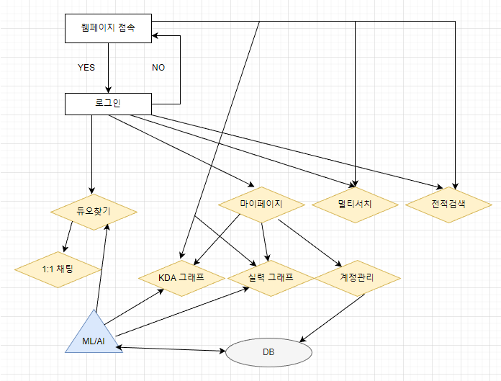
| 기능 처리도(기능 흐름도)
실무 산출물 형식
프로그램 ID | 22_HF298 | 프로그램 명 | 딥러닝 ,머신러닝을 이용한 롤 TROLL러 찾기 및 듀오 매칭 플랫폼 | 작성일 | 2020.07.02 . | Page | 2/5
개요 | 일반적인 롤 전적검색에서 머신러닝을 이용하여 유저의 트롤점수를 알려주고 트로점수를 기반으로 유저와 가장 알맞은 듀오를 찾아주는 플랫폼 |  |  |  |  | 작성자 | 김규민
기능 흐름도
<트롤러 찾기 플랫폼 연계도-client>
3
로그인을 하지 않았을 경우 멀티서치/전전검색을 사용할 수 있다.
4
전적 검색의 경우에도 마이페이지에서 나타나는 트롤확률/AI 듀오매칭 등을 롤 닉네임을 입력했을경우 사용가능하다

Slide 43
| 기능 처리도(기능 흐름도)
실무 산출물 형식
프로그램 ID | 22_HF298 | 프로그램 명 | 딥러닝 ,머신러닝을 이용한 롤 TROLL러 찾기 및 듀오 매칭 플랫폼 | 작성일 | 2020.07.02 . | Page | 3/5
개요 | 일반적인 롤 전적검색에서 머신러닝을 이용하여 유저의 트롤점수를 알려주고 트로점수를 기반으로 유저와 가장 알맞은 듀오를 찾아주는 플랫폼 |  |  |  |  | 작성자 | 김규민
기능 흐름도
<트롤러 찾기 플랫폼 연계도 -client >
5
멀티서치 또한 로그인 하지 않아도 이용가능 하다..
6
로그인 했을경우 해당 정보가 DB에 저장된다.

Slide 44
| 기능 처리도(기능 흐름도)
실무 산출물 형식
프로그램 ID | 22_HF298 | 프로그램 명 | 딥러닝 ,머신러닝을 이용한 롤 TROLL러 찾기 및 듀오 매칭 플랫폼 | 작성일 | 2020.07.02 . | Page | 4/5
개요 | 일반적인 롤 전적검색에서 머신러닝을 이용하여 유저의 트롤점수를 알려주고 트로점수를 기반으로 유저와 가장 알맞은 듀오를 찾아주는 플랫폼 |  |  |  |  | 작성자 | 김규민
기능 흐름도
<트롤러 찾기 플랫폼 연계도 -client >
7
로그인을 했을경우 비로그인에서 제공되는 서비스보다 추가적으로 듀오찾기/마이페이지 서비스가 제공된다.
8
마이페이지에서는 트롤확률/AI 듀오추천 계정관리 서비스가 제공되며 계정관리는 DB와 연동되어 있다. + 해당 기능은 전적검색의 것과 동일하다

Slide 45
| 기능 처리도(기능 흐름도)
실무 산출물 형식
프로그램 ID | 22_HF298 | 프로그램 명 | 딥러닝 ,머신러닝을 이용한 롤 TROLL러 찾기 및 듀오 매칭 플랫폼 | 작성일 | 2020.07.02 . | Page | 5/5
개요 | 일반적인 롤 전적검색에서 머신러닝을 이용하여 유저의 트롤점수를 알려주고 트로점수를 기반으로 유저와 가장 알맞은 듀오를 찾아주는 플랫폼 |  |  |  |  | 작성자 | 김규민
기능 흐름도
<트롤러 찾기 플랫폼 연계도 -client >
9
듀오찾기는 마이페이지에있는 정보를 기반으로다른 유저와의 매칭이 가능하다
10
상대가 마음에 든다면 1:1 채팅 서비스를 통해 커뮤니케이션을 할 수 있다.

Slide 46
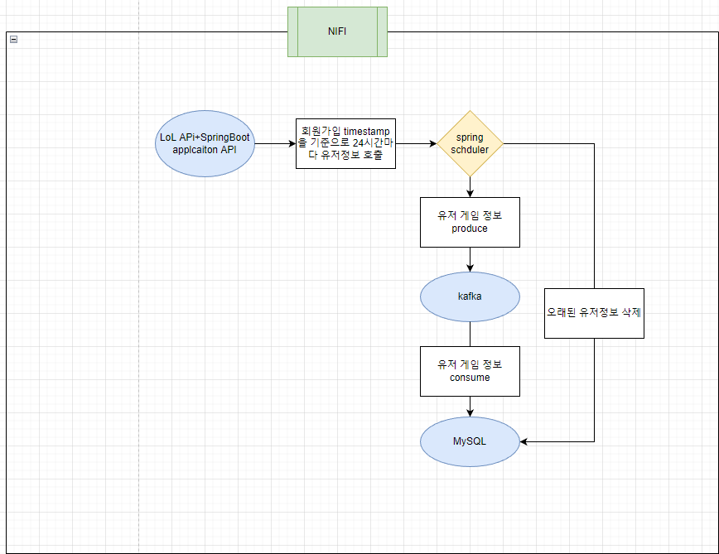
| 기능 처리도(기능 흐름도)
실무 산출물 형식
프로그램 ID | 22_HF298 | 프로그램 명 | 딥러닝 ,머신러닝을 이용한 롤 TROLL러 찾기 및 듀오 매칭 플랫폼 | 작성일 | 2020.07.02 . | Page | 5/5
개요 | 일반적인 롤 전적검색에서 머신러닝을 이용하여 유저의 트롤점수를 알려주고 트로점수를 기반으로 유저와 가장 알맞은 듀오를 찾아주는 플랫폼 |  |  |  |  | 작성자 | 김규민
기능 흐름도
<트롤러 찾기 플랫폼 연계도 -dataflow>
1
Lol api는 호출시간이 제한적이기에 spring schduler를 유저의 정보를 일정시간마다 저장 및 업데이트 한다.
2
이때 회원가입 날짜인 timestamp를 찍어 timestamp를 기준으로 24시간마다 lolapi를 호출하여 유저의 최신데이터를 유지한다.

Slide 47
| 기능 처리도(기능 흐름도)
실무 산출물 형식
프로그램 ID | 22_HF298 | 프로그램 명 | 딥러닝 ,머신러닝을 이용한 롤 TROLL러 찾기 및 듀오 매칭 플랫폼 | 작성일 | 2020.07.02 . | Page | 5/5
개요 | 일반적인 롤 전적검색에서 머신러닝을 이용하여 유저의 트롤점수를 알려주고 트로점수를 기반으로 유저와 가장 알맞은 듀오를 찾아주는 플랫폼 |  |  |  |  | 작성자 | 김규민
기능 흐름도
<트롤러 찾기 플랫폼 연계도 - dataflow >
3
해당기능을 구현할때 kafka를 통해 schduler를 produce만 이후의 처리는 consumer에게 책임을 부여하여 롤 api와 db간의 의존성을 낮춘다.
4
nifi를 통해 scheduler로 얻은 json파일을 sql문으로 바꾸고 mysql에 insert 및 update 한다.

Slide 48
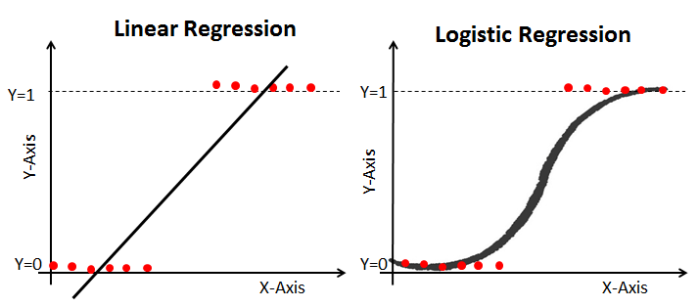
| 알고리즘 상세 설명서
로지스틱 회귀분석(Logistic Regression)
우리가 구하려고 하는것은 트롤확률이다. 즉 해당 유저가 트롤 가능성이 얼마나 있는지를 0~100%값을 얻어야 했기에 선형 회기분서이 아닌 로지스틱 회귀분석으로 알고리즘을 선택하였음
로지스틱 회귀분석에서 input값은 롤 게임 한판이다.
그중에서 hit-damage, 플레이타임, 분당 cs, kda를 기반으로 로지스틱 회구분석을 모델링함.
약 10000명의 유저를 데이터를 기반으로 모델링을 진행하였으며, 각 유저의 티어 분포는 고르게 분포하여 진행함.
추후 모델을 사용할때 input값으로 hit-damage, 플레이타임, 분당 cs, kda을 넣으면 해당 유저의 트롤확률을 oupt값으로 나올 수 있도록 구성함
추후 전적검색/마이페이지에서 사용되는 트롤확률은 최근 10판(일반게임,랭크게임)을 기준으로 총 10판의 트롤확률의 평균값을 유저의 트롤확률로 선정함.

Slide 49
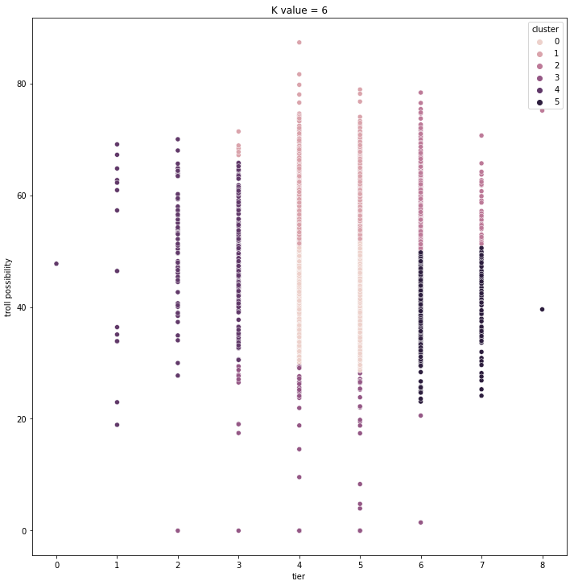
| 알고리즘 상세 설명서
Kmeans 클러스터링(K-Means)
이전에 각 유저마다 회기분석을 통해 Troll 확률을 구하고 DB에 저장했다.
해당 트롤확률과 유저의 Tier를 기준으로 Kmeans 클러스터링을 사용하여 머신러닝을 진행
10000만명의 유저의 데이터로 모델링 하였으면 1~6개의 군집화 그룹을 나누어서 했을때 k=6일때 가장 군집화가 잘 이루어 나는것을 볼 수 있었으며 롤에서 제공되는 티어수도 9개 임으로 이와 비슷한 수치로 군집 개수를 정하였다.
해당 모델을 기반으로 input값으로 한 유저의 티어, 트롤확률을 넣으면
Output으로 해당유저가 어떠한 cluster에 속하는지를 알려주는 모델이다.
이를 기반으로 추후 전적검색/마이페이지에서 사용되는 AI 듀오매칭에서 본인의 정보를 기반으로 같은 클러스터내에 있는 다른 유저중 가장 트롤확률이 낮은 유저 5명을 추천한다.

Slide 50
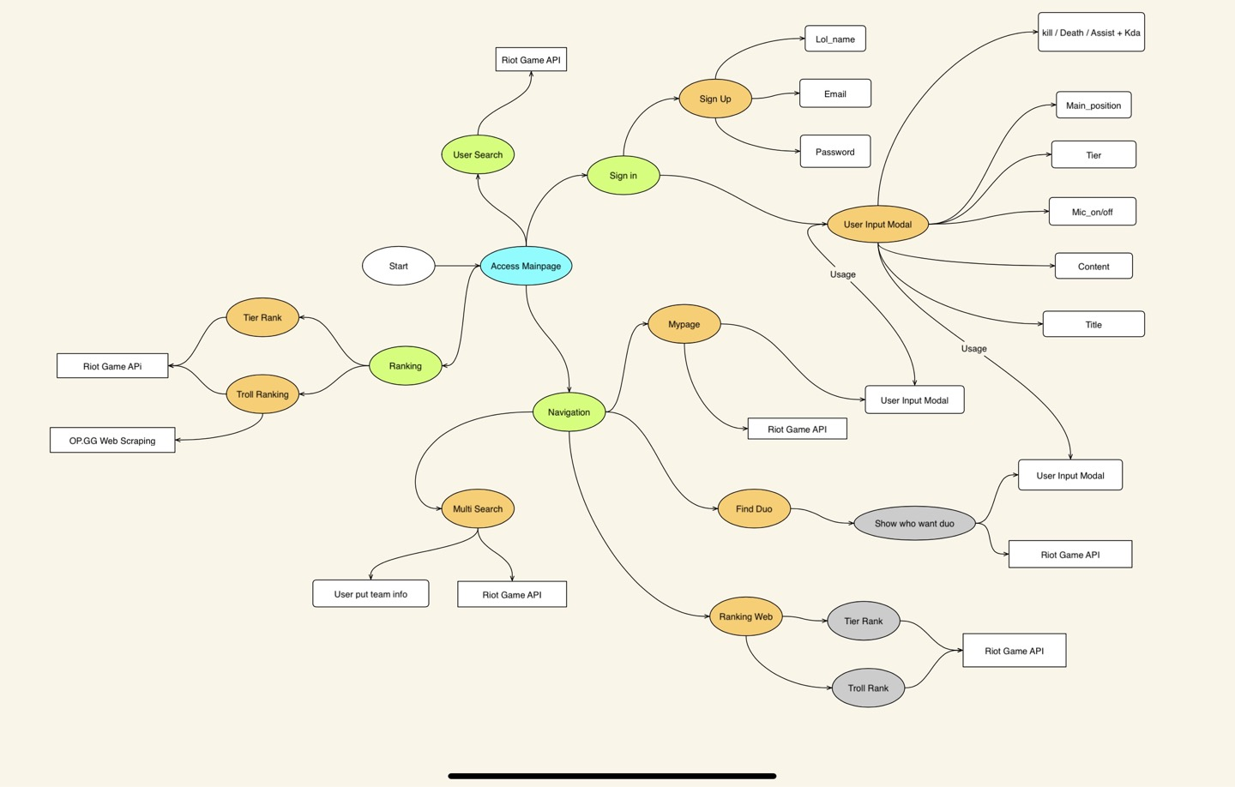
| 데이터 수집처리 정의서

Slide 51
| 프로그램 - 목록
샘플 3
기능 분류 | 기능번호 | 기능 명
LOG | LOG-01-01 | 회원 - 기존회원 로그인 (로컬 / 소셜) / 로그아웃
 | LOG-01-02 | 회원 - 신규 회원가입 (로컬 / 소셜)
 | LOG-01-03 | 회원 - 비밀번호 찾기
RNK | RNK-01-01 | 랭크 - 티어순 유저랭크
 | RNK-01-02 | 랭크 - 트롤확률순 유저랭크
SER | SER-01 | 전적검색 - 유저전적 및 Troll확률/AI-듀오추천
 | SER-02-01 | 멀티서치 - 다중유저 동시입력
 | SER-02-02 | 멀티서치 - 다중유저 전적추출
DUO | DUO-01-01 | 듀오찾기 - 타임라인
 | DUO-01-02 | 듀오찾기 - 타임라인 신규 등록
 | DUO-01-03 | 듀오찾기 - 타임라인 삭제
 | DUO-02 | 듀오찾기 - 커스텀듀오매칭
MYP | MYP-01 | 마이페이지 – 유저 정보 확인
 | MYP-02-01 | 마이페이지 - 개인정보 수정(롤 닉네임, 비밀번호 등)
 | MYP-02-02 | 마이페이지 - 회원탈퇴

Slide 52
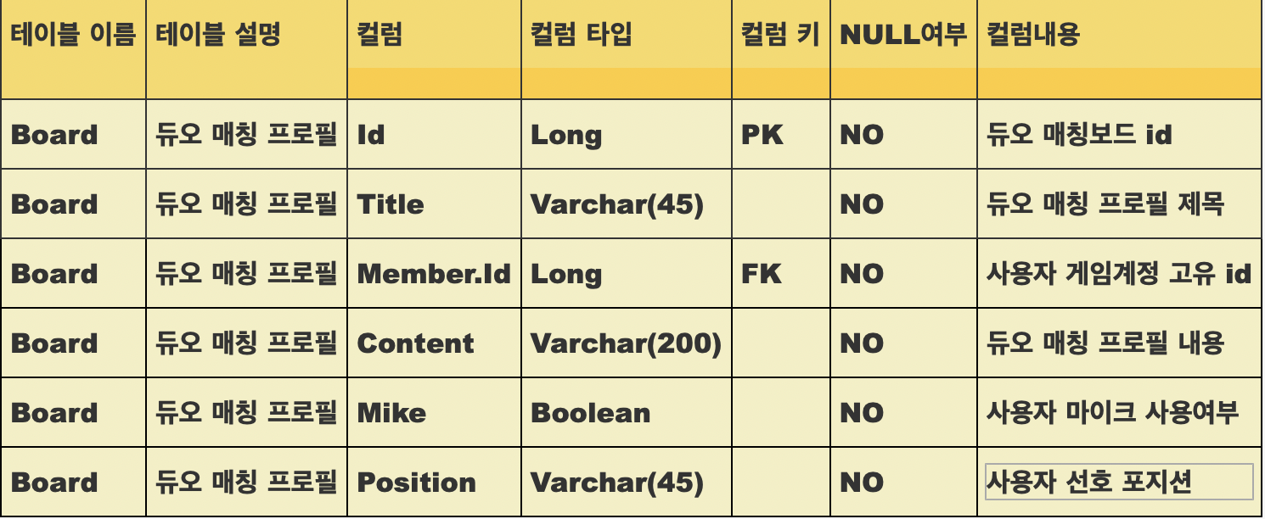
| 테이블 정의서 - ERD
Board 테이블

Slide 53
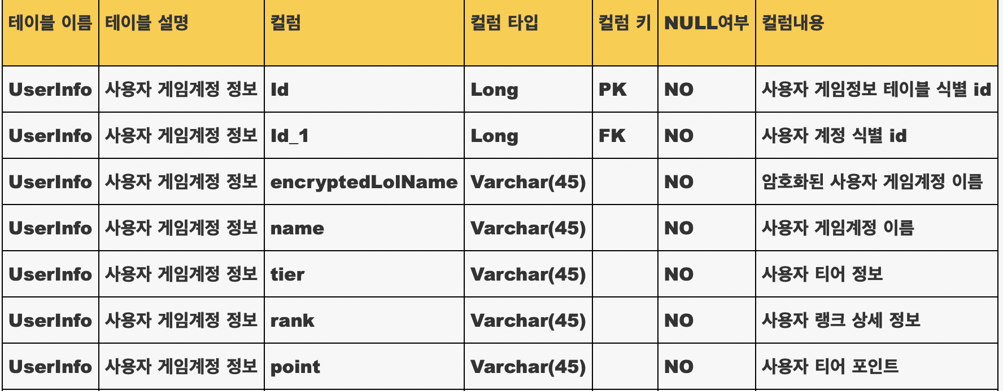
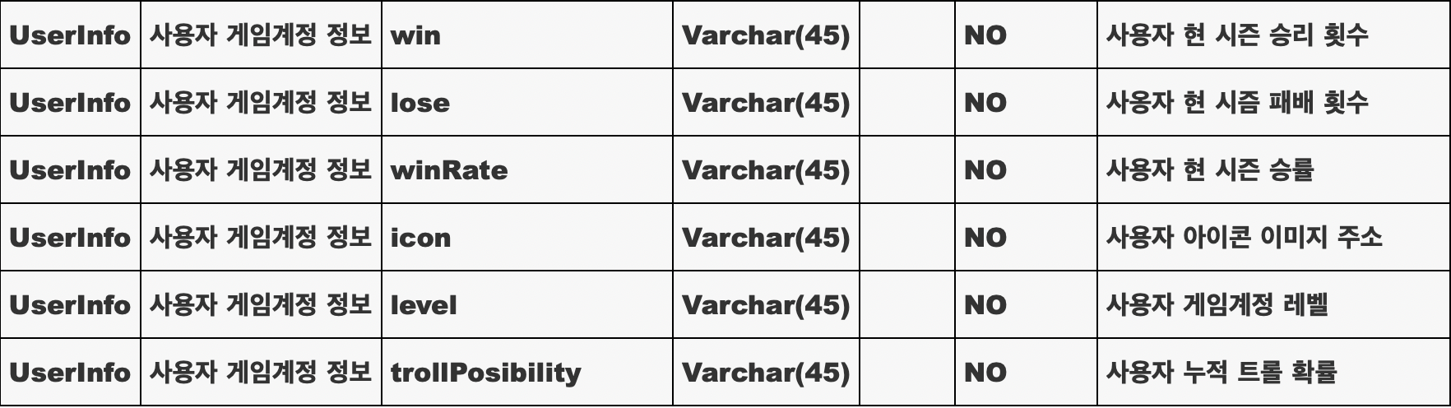
| 테이블 정의서 - ERD
UserInfo 테이블

Slide 54
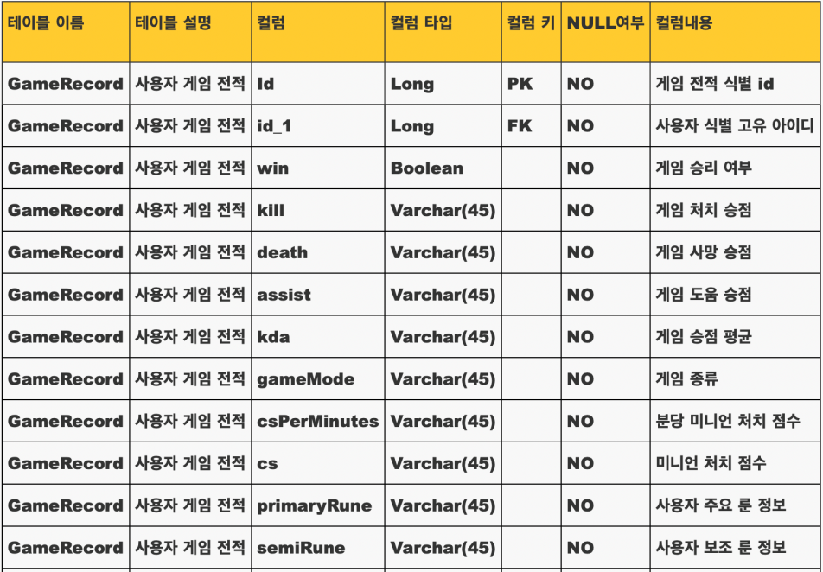
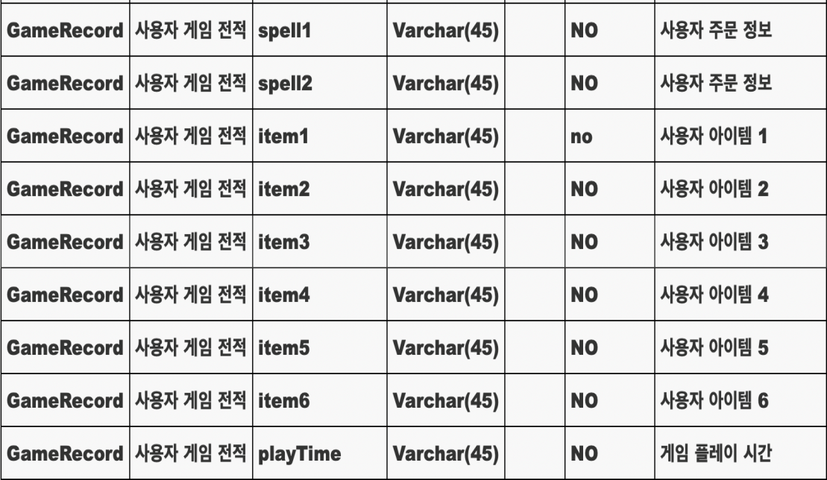
| 테이블 정의서 - ERD
GameRecord 테이블

Slide 55
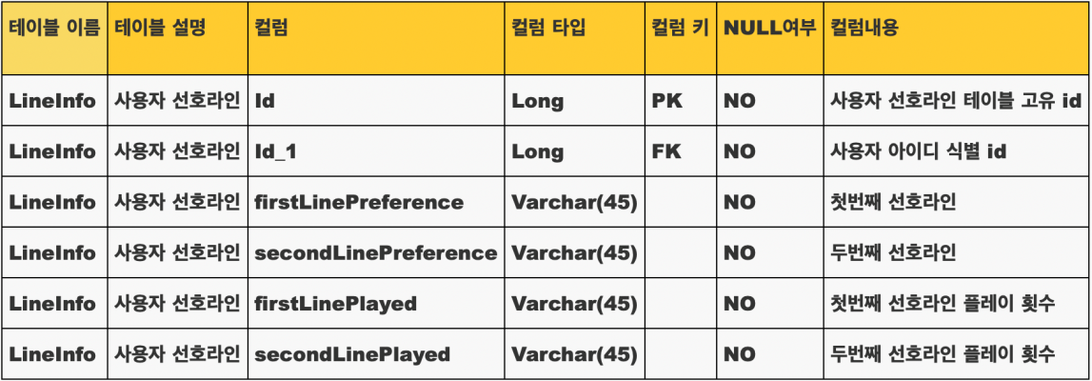
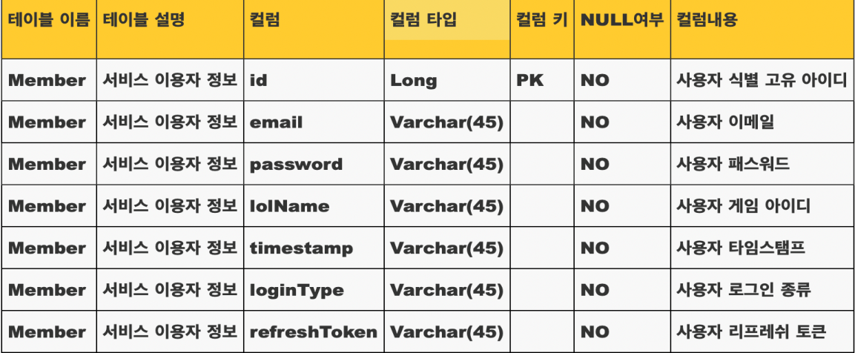
| 테이블 정의서 - ERD
LineInfo 테이블
Member 테이블

Slide 56
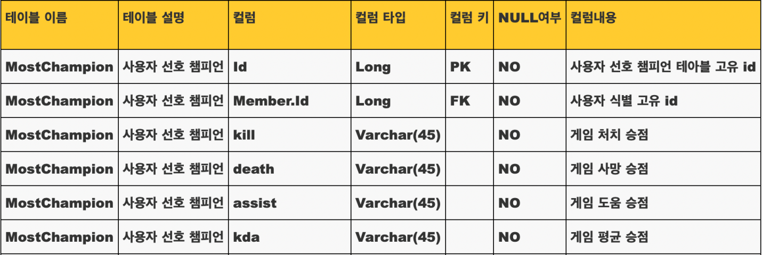
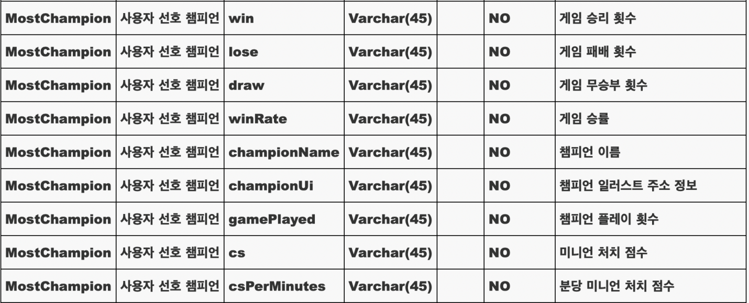
| 테이블 정의서 - ERD
MostChampion 테이블

Slide 57
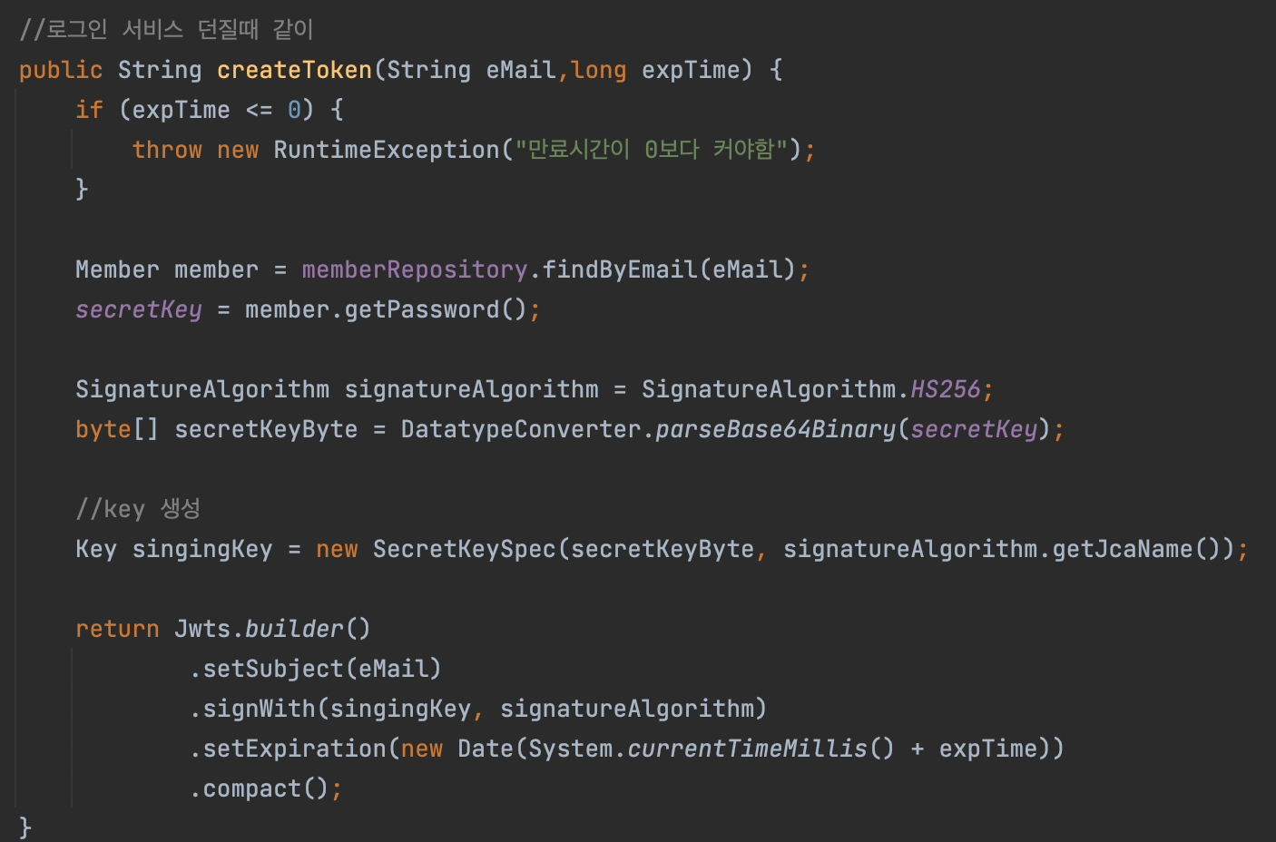
| 핵심소스코드
JwtService.class
로그인시, 로그인이 성공적으로 완료되면 jwt토큰을 생성함.
expTime은 토큰이 만료되는 시간을 설정하는 파라미터
해시함수로 암호화된 유저의 패스워드를 KEY로 설정한다
위의 KEY로 새로운 KEY를 생성한다.->키에 대한 암호화
새롭게 생성된 KEY로 서명알고리즘을 작성하고 해당 값을 토큰값으로 설정한다.
이후 생성된 토큰은 쿠키에 저장한다.

Slide 58
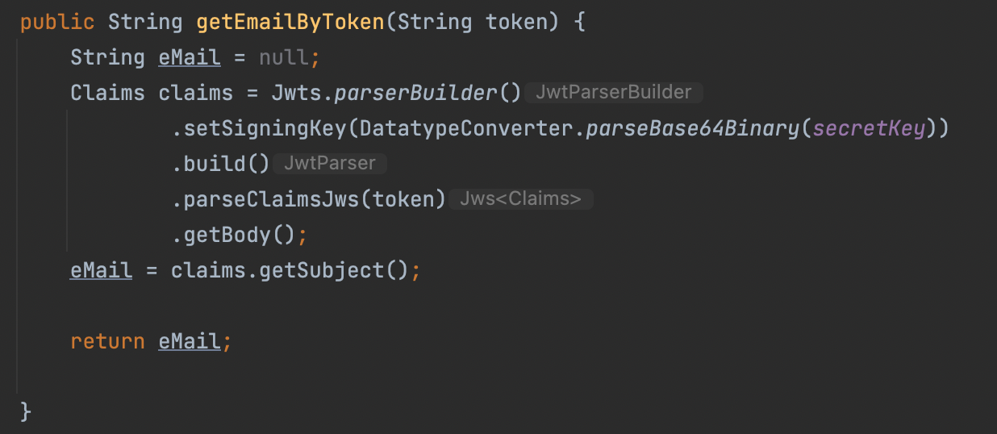
| 핵심소스코드
JwtService.class
프론트에서 쿠키를 통해 토큰을 파라미터로 reqeust를 보낸다.
백에서 받을 토큰을 기반으로 이전에 생성했던 secretKey(해시함수로 암호호된 비밀번호)를 이용하여 토큰에 대응되는 email을 얻을 수 있다.
Email 정보를 이용하여 이후 만약 프론트가 유저에 대한 정보를 요구했다면, 백에서 유저와 관련된 정보를 넘겨줄 수 있다.
이러한 방식으로 로그인 된 유저를 구분하고 해당 유저의 정보를 프론트 백 사이에서 주고받을 수 있다.

Slide 59
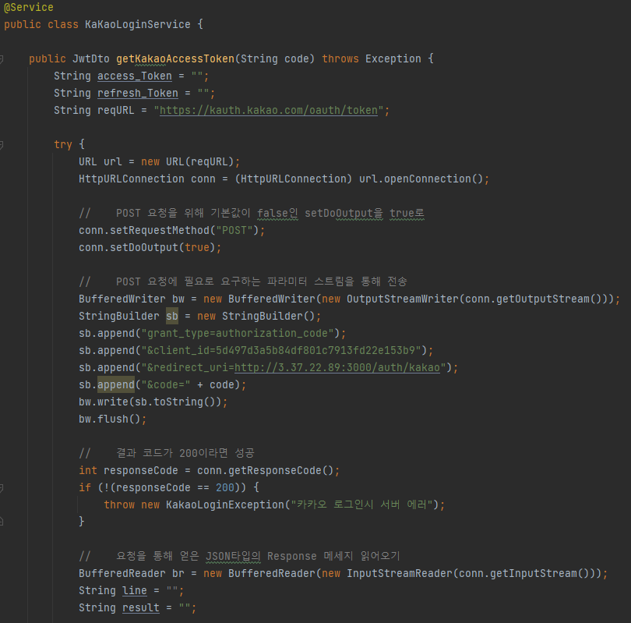
| 핵심소스코드
KakaoLoginService.class
Kakao 소셜로그인을 통해 받은 인가코드를 이용하여 카카오 로그인을 진행한다.
인가코드를 이용하여 우선 카카오에게 요청하여 카카오가 발급해준 accessToken, refreshToken을 발급한다.

Slide 60
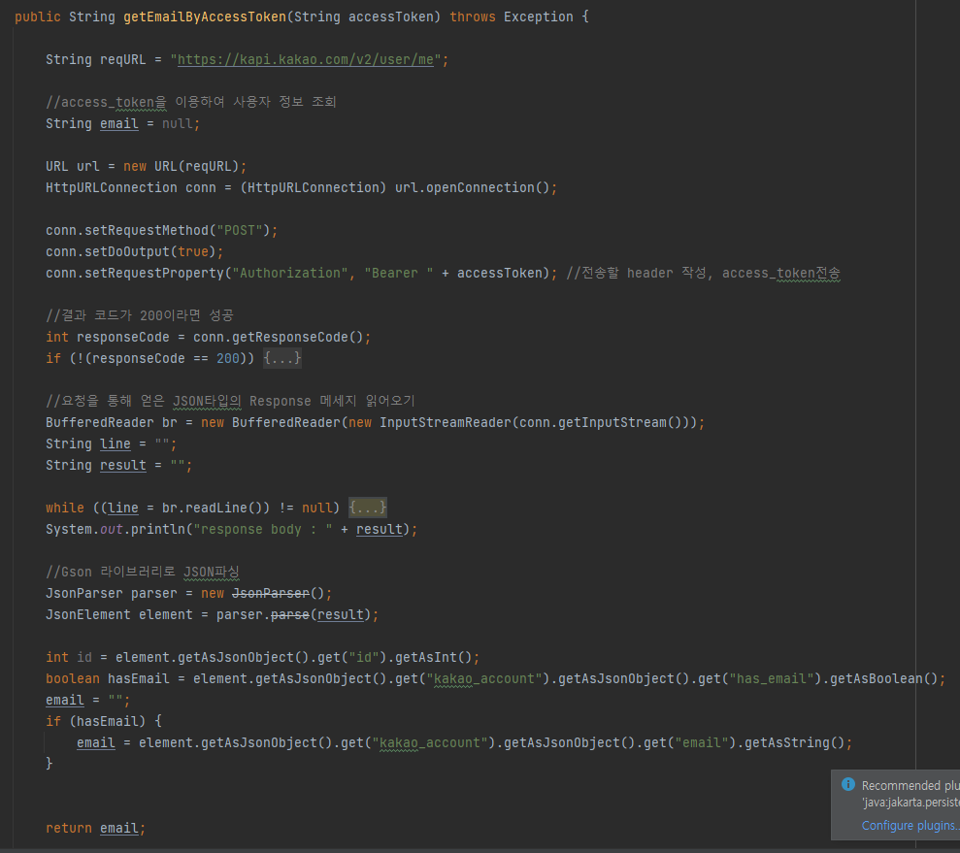
| 핵심소스코드
KakaoLoginService.class
이후 카카오에서 받은 카카오 accesstoken을 이용하여 사용자의 정보를 얻는다.
해당 프로젝트에서는 카카오 이메일만을 사용한다.
해당 이메일을 이용하여 회원가입 및 로그인을 진행한다.

Slide 61
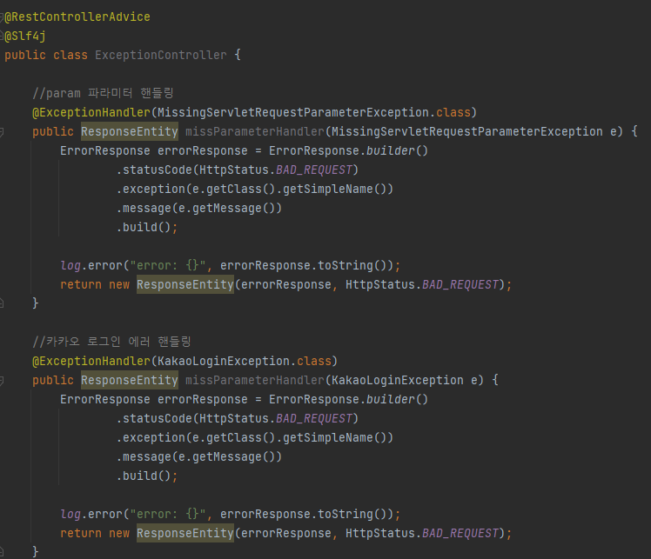
| 핵심소스코드
ExceptionController.class
현재 프론트에서 api를 호출하면 5xx 에러를 반환하는 경우가 대부분이었다.
하지만 5xx 는 client에게 최대한 보여지게 하면 안되는 에러중 하나이다.
그렇기에 @RestControllerAdvice를 통해 몇몇 error를 직접 지정하여 에러핸들링을 관리하고 있다.

Slide 62
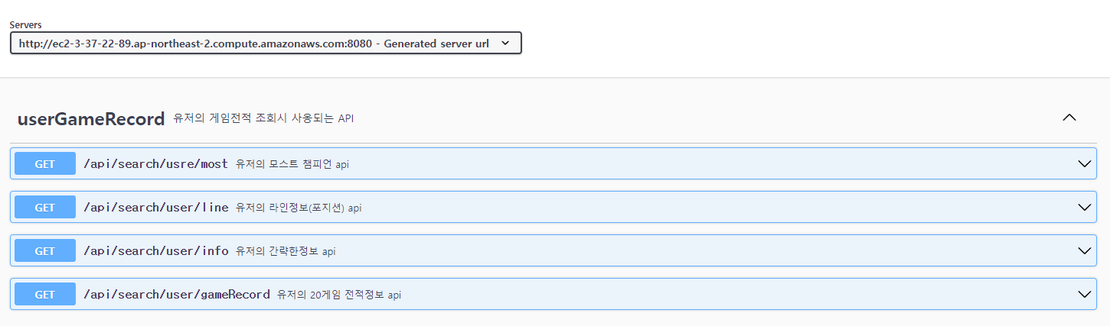
| 핵심소스코드
Swagger – 롤 api
원래 처음 롤 전적 api는 멀티서치, 전적검색 api를 따로 만들예정이었다.
하지만 처음 롤 api를 구성할때 아래 4개의 api와 같이 세세하게 분리하여 작성하였다.
이로인해 백엔드 단에서 불필요한 코드작성을 줄였고 또한 해당 api를 reuse하여 front의 필요에 맞게 쉽고 수정할 수 있었따.

Slide 63
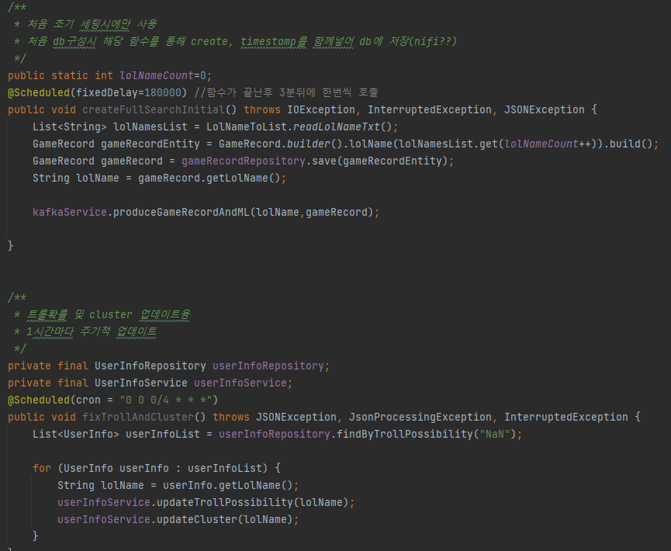
| 핵심소스코드
Kafka & Scheduler
라이엇 API의 호출량 문제로 인해 바로 db에 업데이트가 불가능하다. 그렇기에 3분에 한명씩 유저의 전적을 업데이트 및 저장하고 있으며, kafka를 통해 유저의 전적을 produce한다.
트롤확률 및 cluster가 제대로 적용이 되지 않는 모습이 보여 4시간마다 주기적인 업데이트가 되도록 구성하였다.
scheduler는 2개의 thread를 사용하여 두개의 scheduler가 서로 독립적으로 사용되도록 진행하였다.

Slide 64
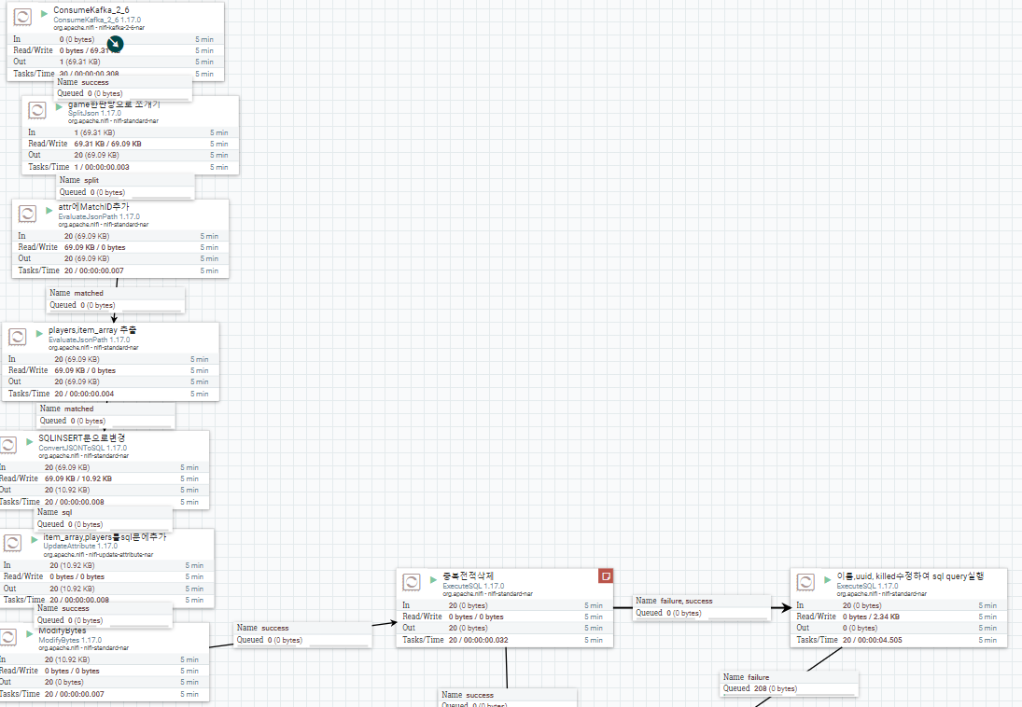
| 핵심소스코드
NiFi
kafka를 사용하는 주 목적중 하나는 병령처리를 위해서였다.
Produce입장에서는 데이터를 한번만 주면 되지만, consumer는 db에 유저의 전적을 하나는 json형태로 하나는 rdbms형태로 저장하기 위해서 각각의 다른 consumerGroup을 지정하여 병렬처리 하도록 하였다.
실제 해당 사진은 NiFi(오픈소스 툴)을 사용해 json데이터를 rdbms에 저장하는 dataflow중 일부이다.
해당 오픈소스툴을 이용하여 힘든 과정을 자동화 하는데 성공하였다.

Slide 65
| 참조- 개발 환경 및 설명
구분 |  | 항목 | 적용내역
S/W 개발환경 | 프론트 애플리케이션 개발 | 개발언어 | TypeScript
 |  | Framework, library | 리액트, recoil, axios
 | 서버 애플리케이션 개발 | JAVA(11) | Java 11 버전
 |  | 사용자 정보 및 게임전적 저장 db | AWS MYSQL
 |  | WAS서버 | Tomcat
 |  | 서버 운영체제 | Amazon Linux
 |  | Message Queue | Kafka(3.x)
 |  | Data flow | Nifi 1.17.0
 | 머신러닝 개발 (Python) | API SERVER | Flask 0.11
 |  | Framework, library | Tensorflow ,pandas
 |  | 편집도구 | 주피터 노트북

Slide 66
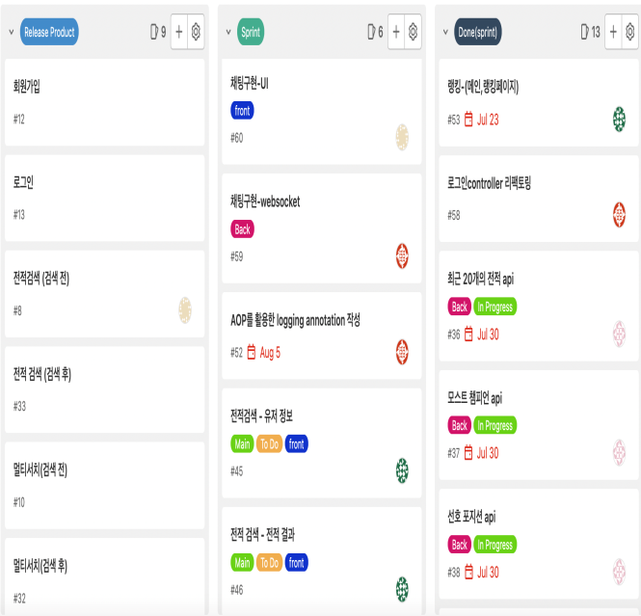
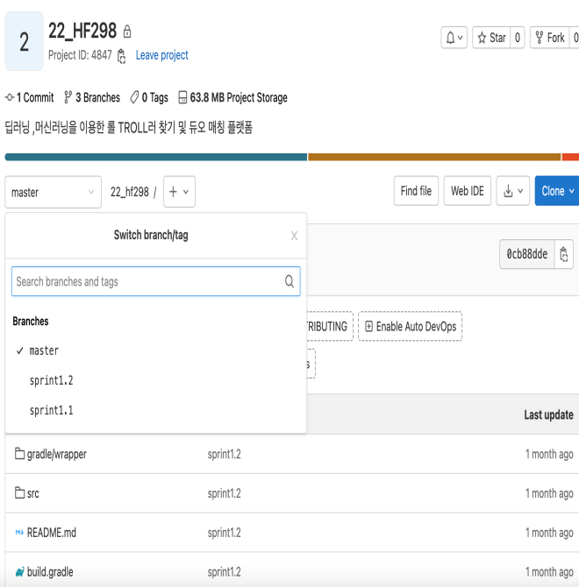

| 참조-프로젝트 관리
프로젝트 관리
형상관리
이슈관리
Gitlab 보드를 통한 스프린트 관리
Gitlab 을 통한 sprint 형상관리
노션을 이용한 이슈 및 일정관리

Slide 67
내가 기획한 ICT가
세상을 바꾼다면?
Thank you

